Slide 1
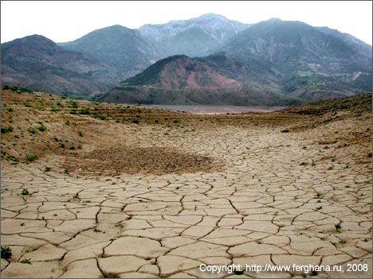
Что будет без воды

Slide 2
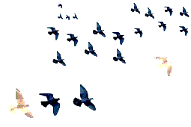
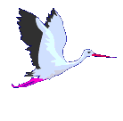
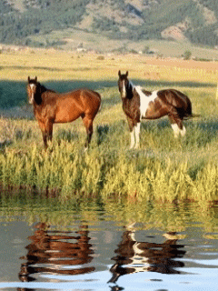
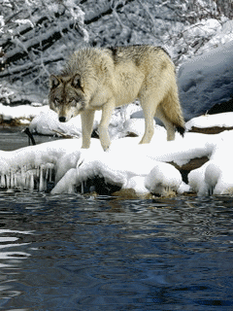
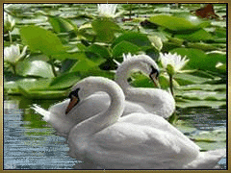
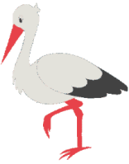
Всё живое на земле не может обойтись без воды.

Slide 3
Проверь себя!
Вставь недостающие слова.
Вода на земле встречается в трех состояниях:
………………,
……………..,
……………… .
Состояние воды изменяется в зависимости от ………………. .
Вода не имеет …………., ……….. и …………..
Вода может ……………. вещества
жидкое
твёрдое (лёд)
газообразное (пар)
температуры
вкуса
цвета
запаха
растворять

